Slide 1
[트러블 슈팅 가이드]
SEB 황정식
2022.12.19

Slide 2
벌레(에러) 잡는 법에 관하여
(Trouble shooting)
Bug Hunter

Slide 3
부트 캠프 수강생 단계에서 트러블 슈팅이 오래 걸리는 이유
오래 걸리는게 당연합니다.
지식층이 두껍지 않으니까요.
트러블 슈팅에 대한 연습도 안되어 있구요.

Slide 4
트러블 슈팅을 잘하려면?
당연히 지식층이 두꺼워질때 까지 학습에 학습
문제를 만날때 마다 트러블 슈팅 연습

Slide 5
해도 해도 해결이 안되면?
체크해 놓고 그냥 쿨하게 넘어가세요.(쿨하기 쉽지 않지만)
더 많이 공부하고 경험해서 다시 돌아오겠다(I will be back)

Slide 6
실무에서도 해결이 매번 늦으면 어떡하지?
개발자는 항상 문제에 부딪칩니다. 운명이라고 생각하고 받아들이세요.
실무에서도 마찬가지로 문제를 해결하기 위해 노력하면 노하우가 쌓인다.
여러분 혼자 일하지 않습니다. 여러분 동료와 팀원에게 문제를 공유하세요.
혼자 끙끙 앓지말고 해결이 도저히 안되면 얼릉 함께 공유하세요.

Slide 7
실무에서 문제를 해결하는 비법이 있나요?
특별한 비법은 없습니다.
대신에 알려진 효과적인 방법들은 있을거에요.

Slide 8
개발자가 문제를 해결하는 일반적인 방법
가장 잘 알려진 구글 검색
문제의 바다 스택오버플로우

Slide 9
문제를 검색하기 전에 해볼 수 있는 방법
내가 만든 테스트케이스를 먼저 돌려보고 문제가 있는지 확인한다.
디버그 포인트를 활용해 문제 발생 범위를 좁힌다.
에러 메시지의 핵심 내용을 잘 캐치한다.

Slide 10
2022-09-15 10:59:23.788 ERROR 9044 --- [ main] c.c.advice.GlobalExceptionAdvice : # handle Exceptionorg.springframework.http.converter.HttpMessageConversionException: Type definition error: [simple type, class com.codestates.member.dto.MemberDto$Post]; nested exception is com.fasterxml.jackson.databind.exc.InvalidDefinitionException: Cannot construct instance of com.codestates.member.dto.MemberDto$Post (no Creators, like default constructor, exist): cannot deserialize from Object value (no delegate- or property-based Creator) at [Source: (org.springframework.util.StreamUtils$NonClosingInputStream); line: 1, column: 2] at org.springframework.http.converter.json.AbstractJackson2HttpMessageConverter.readJavaType(AbstractJackson2HttpMessageConverter.java:388) ~[spring-web-5.3.21.jar:5.3.21] at org.springframework.http.converter.json.AbstractJackson2HttpMessageConverter.read(AbstractJackson2HttpMessageConverter.java:343) ~[spring-web-5.3.21.jar:5.3.21] at org.springframework.web.servlet.mvc.method.annotation.AbstractMessageConverterMethodArgumentResolver.readWithMessageConverters(AbstractMessageConverterMethodArgumentResolver.java:185) ~[spring-webmvc-5.3.21.jar:5.3.21] at org.springframework.web.servlet.mvc.method.annotation.RequestResponseBodyMethodProcessor.readWithMessageConverters(RequestResponseBodyMethodProcessor.java:160) ~[spring-webmvc-5.3.21.jar:5.3.21] at org.springframework.web.servlet.mvc.method.annotation.RequestResponseBodyMethodProcessor.resolveArgument(RequestResponseBodyMethodProcessor.java:133) ~[spring-webmvc-5.3.21.jar:5.3.21] at org.springframework.web.method.support.HandlerMethodArgumentResolverComposite.resolveArgument(HandlerMethodArgumentResolverComposite.java:122) ~[spring-web-5.3.21.jar:5.3.21] at org.springframework.web.method.support.InvocableHandlerMethod.getMethodArgumentValues(InvocableHandlerMethod.java:179) ~[spring-web-5.3.21.jar:5.3.21] at org.springframework.web.method.support.InvocableHandlerMethod.invokeForRequest(InvocableHandlerMethod.java:146) ~[spring-web-5.3.21.jar:5.3.21] at org.springframework.web.servlet.mvc.method.annotation.ServletInvocableHandlerMethod.invokeAndHandle(ServletInvocableHandlerMethod.java:117) ~[spring-webmvc-5.3.21.jar:5.3.21] at org.springframework.web.servlet.mvc.method.annotation.RequestMappingHandlerAdapter.invokeHandlerMethod(RequestMappingHandlerAdapter.java:895) ~[spring-webmvc-5.3.21.jar:5.3.21] at org.springframework.web.servlet.mvc.method.annotation.RequestMappingHandlerAdapter.handleInternal(RequestMappingHandlerAdapter.java:808) ~[spring-webmvc-5.3.21.jar:5.3.21] at org.springframework.web.servlet.mvc.method.AbstractHandlerMethodAdapter.handle(AbstractHandlerMethodAdapter.java:87) ~[spring-webmvc-5.3.21.jar:5.3.21] at org.springframework.web.servlet.DispatcherServlet.doDispatch(DispatcherServlet.java:1067) ~[spring-webmvc-5.3.21.jar:5.3.21] at org.springframework.web.servlet.DispatcherServlet.doService(DispatcherServlet.java:963) ~[spring-webmvc-5.3.21.jar:5.3.21] at org.springframework.web.servlet.FrameworkServlet.processRequest(FrameworkServlet.java:1006) ~[spring-webmvc-5.3.21.jar:5.3.21] at org.springframework.web.servlet.FrameworkServlet.doPost(FrameworkServlet.java:909) ~[spring-webmvc-5.3.21.jar:5.3.21] at javax.servlet.http.HttpServlet.service(HttpServlet.java:681) ~[tomcat-embed-core-9.0.64.jar:4.0.FR] at org.springframework.web.servlet.FrameworkServlet.service(FrameworkServlet.java:883) ~[spring-webmvc-5.3.21.jar:5.3.21] at org.springframework.test.web.servlet.TestDispatcherServlet.service(TestDispatcherServlet.java:72) ~[spring-test-5.3.21.jar:5.3.21] at javax.servlet.http.HttpServlet.service(HttpServlet.java:764) ~[tomcat-embed-core-9.0.64.jar:4.0.FR] at org.springframework.mock.web.MockFilterChain$ServletFilterProxy.doFilter(MockFilterChain.java:167) ~[spring-test-5.3.21.jar:5.3.21] at org.springframework.mock.web.MockFilterChain.doFilter(MockFilterChain.java:134) ~[spring-test-5.3.21.jar:5.3.21] at org.springframework.web.filter.RequestContextFilter.doFilterInternal(RequestContextFilter.java:100) ~[spring-web-5.3.21.jar:5.3.21] at org.springframework.web.filter.OncePerRequestFilter.doFilter(OncePerRequestFilter.java:117) ~[spring-web-5.3.21.jar:5.3.21] at org.springframework.mock.web.MockFilterChain.doFilter(MockFilterChain.java:134) ~[spring-test-5.3.21.jar:5.3.21] at org.springframework.web.filter.FormContentFilter.doFilterInternal(FormContentFilter.java:93) ~[spring-web-5.3.21.jar:5.3.21] at org.springframework.web.filter.OncePerRequestFilter.doFilter(OncePerRequestFilter.java:117) ~[spring-web-5.3.21.jar:5.3.21] at org.springframework.mock.web.MockFilterChain.doFilter(MockFilterChain.java:134) ~[spring-test-5.3.21.jar:5.3.21] at org.springframework.web.filter.CharacterEncodingFilter.doFilterInternal(CharacterEncodingFilter.java:201) ~[spring-web-5.3.21.jar:5.3.21] at org.springframework.web.filter.OncePerRequestFilter.doFilter(OncePerRequestFilter.java:117) ~[spring-web-5.3.21.jar:5.3.21] at org.springframework.mock.web.MockFilterChain.doFilter(MockFilterChain.java:134) ~[spring-test-5.3.21.jar:5.3.21] at org.springframework.test.web.servlet.MockMvc.perform(MockMvc.java:199) ~[spring-test-5.3.21.jar:5.3.21] at com.codestates.restdocs.member.MemberControllerRestDocsTest.postMemberTest(MemberControllerRestDocsTest.java:80) ~[classes/:na] at java.base/jdk.internal.reflect.NativeMethodAccessorImpl.invoke0(Native Method) ~[na:na] at java.base/jdk.internal.reflect.NativeMethodAccessorImpl.invoke(NativeMethodAccessorImpl.java:62) ~[na:na] at java.base/jdk.internal.reflect.DelegatingMethodAccessorImpl.invoke(DelegatingMethodAccessorImpl.java:43) ~[na:na] at java.base/java.lang.reflect.Method.invoke(Method.java:566) ~[na:na] at org.junit.platform.commons.util.ReflectionUtils.invokeMethod(ReflectionUtils.java:725) ~[junit-platform-commons-1.8.2.jar:1.8.2] at org.junit.jupiter.engine.execution.MethodInvocation.proceed(MethodInvocation.java:60) ~[junit-jupiter-engine-5.8.2.jar:5.8.2] at org.junit.jupiter.engine.execution.InvocationInterceptorChain$ValidatingInvocation.proceed(InvocationInterceptorChain.java:131) ~[junit-jupiter-engine-5.8.2.jar:5.8.2] at org.junit.jupiter.engine.extension.TimeoutExtension.intercept(TimeoutExtension.java:149) ~[junit-jupiter-engine-5.8.2.jar:5.8.2] at org.junit.jupiter.engine.extension.TimeoutExtension.interceptTestableMethod(TimeoutExtension.java:140) ~[junit-jupiter-engine-5.8.2.jar:5.8.2] at org.junit.jupiter.engine.extension.TimeoutExtension.interceptTestMethod(TimeoutExtension.java:84) ~[junit-jupiter-engine-5.8.2.jar:5.8.2] at org.junit.jupiter.engine.execution.ExecutableInvoker$ReflectiveInterceptorCall.lambda$ofVoidMethod$0(ExecutableInvoker.java:115) ~[junit-jupiter-engine-5.8.2.jar:5.8.2] at org.junit.jupiter.engine.execution.ExecutableInvoker.lambda$invoke$0(ExecutableInvoker.java:105) ~[junit-jupiter-engine-5.8.2.jar:5.8.2] at org.junit.jupiter.engine.execution.InvocationInterceptorChain$InterceptedInvocation.proceed(InvocationInterceptorChain.java:106) ~[junit-jupiter-engine-5.8.2.jar:5.8.2] at org.junit.jupiter.engine.execution.InvocationInterceptorChain.proceed(InvocationInterceptorChain.java:64) ~[junit-jupiter-engine-5.8.2.jar:5.8.2] at org.junit.jupiter.engine.execution.InvocationInterceptorChain.chainAndInvoke(InvocationInterceptorChain.java:45) ~[junit-jupiter-engine-5.8.2.jar:5.8.2] at org.junit.jupiter.engine.execution.InvocationInterceptorChain.invoke(InvocationInterceptorChain.java:37) ~[j…

Slide 11
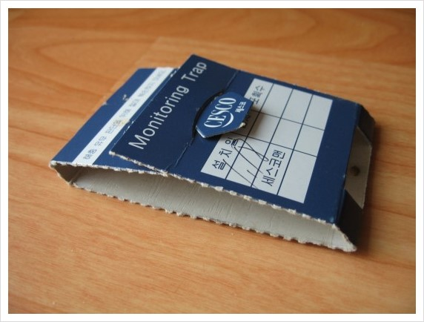

바퀴벌레 잡는 트랩

Slide 12
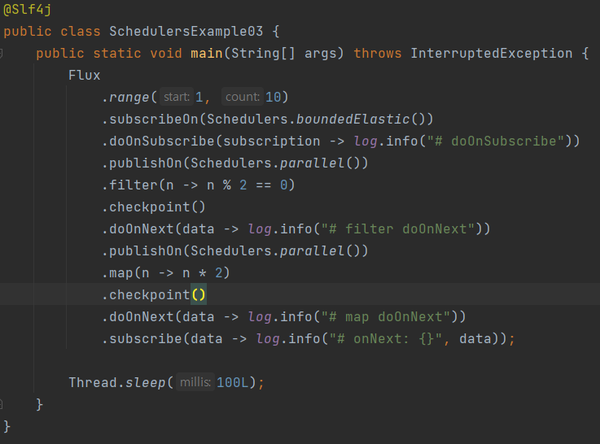

Slide 13
검색할 때 주의해야할 사항
검색 결과 중에서 공식 사이트와 관련있는 내용을 먼저 확인한다.
공식 문서의 트러블 슈팅 관련 내용
Github discussion 또는 Github issue 리포트
사용하는 라이브러리, 프레임워크와 버전이 동일 또는 유사한지 확인한다.
자료의 포스팅이 업데이트 된 연도를 확인한다.

Slide 14
노력을 해도 해도 해결이 안되면?
커뮤니티 같은 오픈된 공간에 질문을 남기세요.
페이스북의 프로그래밍 그룹
Github disscion
스택 오버플로우
OKKY
오픈 소스 내부를 들여다보세요.

Slide 15
그래도 해결이 안되면?
혼자 해결하는 건 일단은 과감하게 포기하세요.
그리고 동료와 문제를 공유하세요.
해결책이든 대안이든 반드시 나오게 됩니다.

Slide 16
잊지마세요!!
개발자는 평생 문제와 함께 살아갑니다.

